Slide 1


Slide 2

تنظيم حصص الأسبوع
اليوم 4 -
اليوم1 -
أنشطة اعتيادية (10د).
ورشة القراءة: استثمار النص (50د).
إملاء (25د).
أنشطة اعتيادية (10د).
معجم (25د).
ورشة الاستماع والتحدث (30د).
الكلمات البصرية+ القراءة المشتركة(20د).
اليوم 5 -
اليوم2 -
أنشطة اعتيادية (10د).
ورشة القراءة (40د).
الإنتاج الكتابي (35د).
أنشطة اعتيادية (10د).
ورشة الاستماع والتحدث 30د).
ورشة القراءة (45د).
اليوم 6 -
اليوم 3 -
ورشة القراءة: الفهم (30د)
إنتاج الكتابي: (30د)
قراءة إثرائية 25 د
أنشطة اعتيادية (10د).
ورشة الاستماع والتحدث (30د).
ورشة القراءة (45د).
Révision
Lecture offerte

Slide 3







هيكلة حصة اليوم
- 01 افتتاح الحصة
تحدي السرد
- 02 قراءة
النص "هداياي".
استثمار الظاهرة اللغوية: كان وأخواتها
- 03 الإنتاج الكتابي
التعبير عن المشاعر

Slide 4

عند نهاية الحصة
على الأقل % 80 من المتعلمين سيكونون قادرين على:
سرد قصة؛
استثمار الظاهرة اللغوية: كان وأَخواتها.
التعبير عن المشاعر مرتبطة بشخص انطلاقا من مشهد.

Slide 5

افتتاح الحصة
افتتاح الحصة
ترحيب
تدبير السلوك
نشاط اعتيادي

Slide 6




مرحبا بكم . سننطلق في حصة اللغة العربية.
اختــتام الحــصة
الإنتاج الكتابي
قراءة
افتتاح الحصة

Slide 7




قبل أن نبدأ حصة اليوم نتذكر شروط الحصول على نجمة التميز.
اختــتام الحــصة
الإنتاج الكتابي
قراءة
افتتاح الحصة
أُنْصِتُ وأَنْتَبِهُ جَيِّداً لِلدَّرْسِ.
أُشارِكُ دونَ ٱلْخَوْفِ مِنَ ٱلْخَطَأِ.
دونَ أَنْ أَقِفَ، أَرْفَعُ أُصْبُعي لِلْإجابَةِ.

Slide 8


ضعوا اللوحة والكراسة في القمطر.
اختــتام الحــصة
الإنتاج الكتابي
قراءة
افتتاح الحصة

Slide 9
انتبهوا نبدأ حصة اليوم بنشاط سرد قصة.
اختــتام الحــصة
الإنتاج الكتابي
قراءة
افتتاح الحصة
تَحَدّي ٱلسَّرْدِ

Slide 10
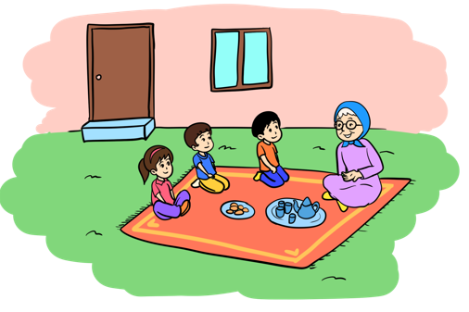
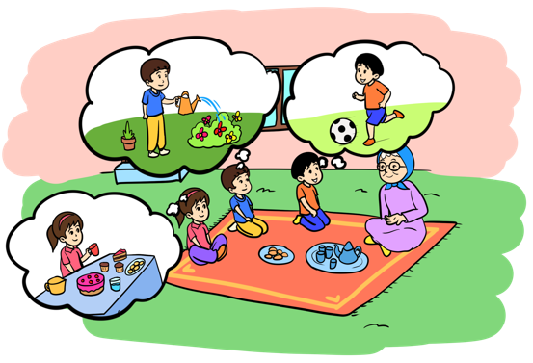
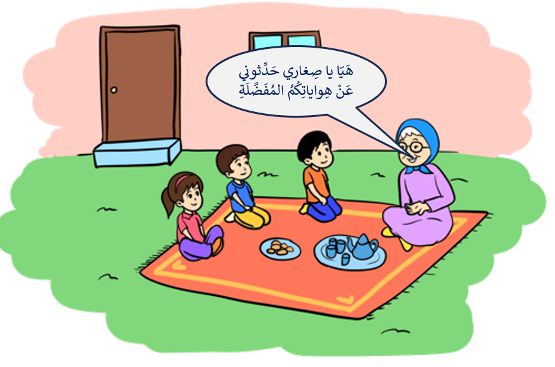
من يريد أن يسرد أمام زملائه الحكاية الجديدة التي أنتجها (هذه مشاهدها). (عشر دقائق)
اختــتام الحــصة
الإنتاج الكتابي
قراءة
افتتاح الحصة

Slide 11

الفائزون بأفضل سرد هم ... (تعلق أفضل الحكايات على مجلة القسم).
اختــتام الحــصة
الإنتاج الكتابي
قراءة
افتتاح الحصة
تَحَدّي ٱلسَّرْدِ

Slide 12
قراءة
قراءة
النص "هداياي"
استثمار الظاهرة اللغوية: كان وأخواتها

Slide 13
اليوم ستتدربون على توظيف كان وأخواتها.
اختــتام الحــصة
الإنتاج الكتابي
قراءة
افتتاح الحصة
كانَ وَأَخَواتُها

Slide 14

هذا سؤال، من يقرؤه؟ من يجيب عنه؟
اختــتــام الحــصة
الإنتـــــــاج الكتـابي
قــــــــــــــراءة
افتتاح الحصة
- ما هي كانَ وَأَخَواتُها؟
- ماذا يَحْدُثُ لِلْجُمْلَةِ عِنْدَما تَدْخُلُ عَلَيْها كانَ وَأَخواتُها؟

Slide 15
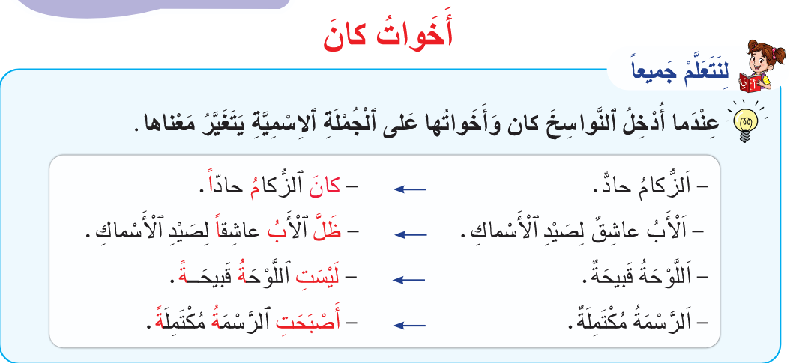
نتذكر جميعا. من يقرأ؟
اختــتام الحــصة
الإنتاج الكتابي
قراءة
افتتاح الحصة

Slide 16
انتبهوا، كان وأخواتها تسمى أيضا نواسخ فعلية.
اختــتــام الحــصة
الإنتـــــــاج الكتـابي
قــــــــــــــراءة
افتتاح الحصة
كانَ وَأَخَواتُها تُسَمّى أَيْضاً نَواسِخَ فِعْلِيَّةً.

Slide 17
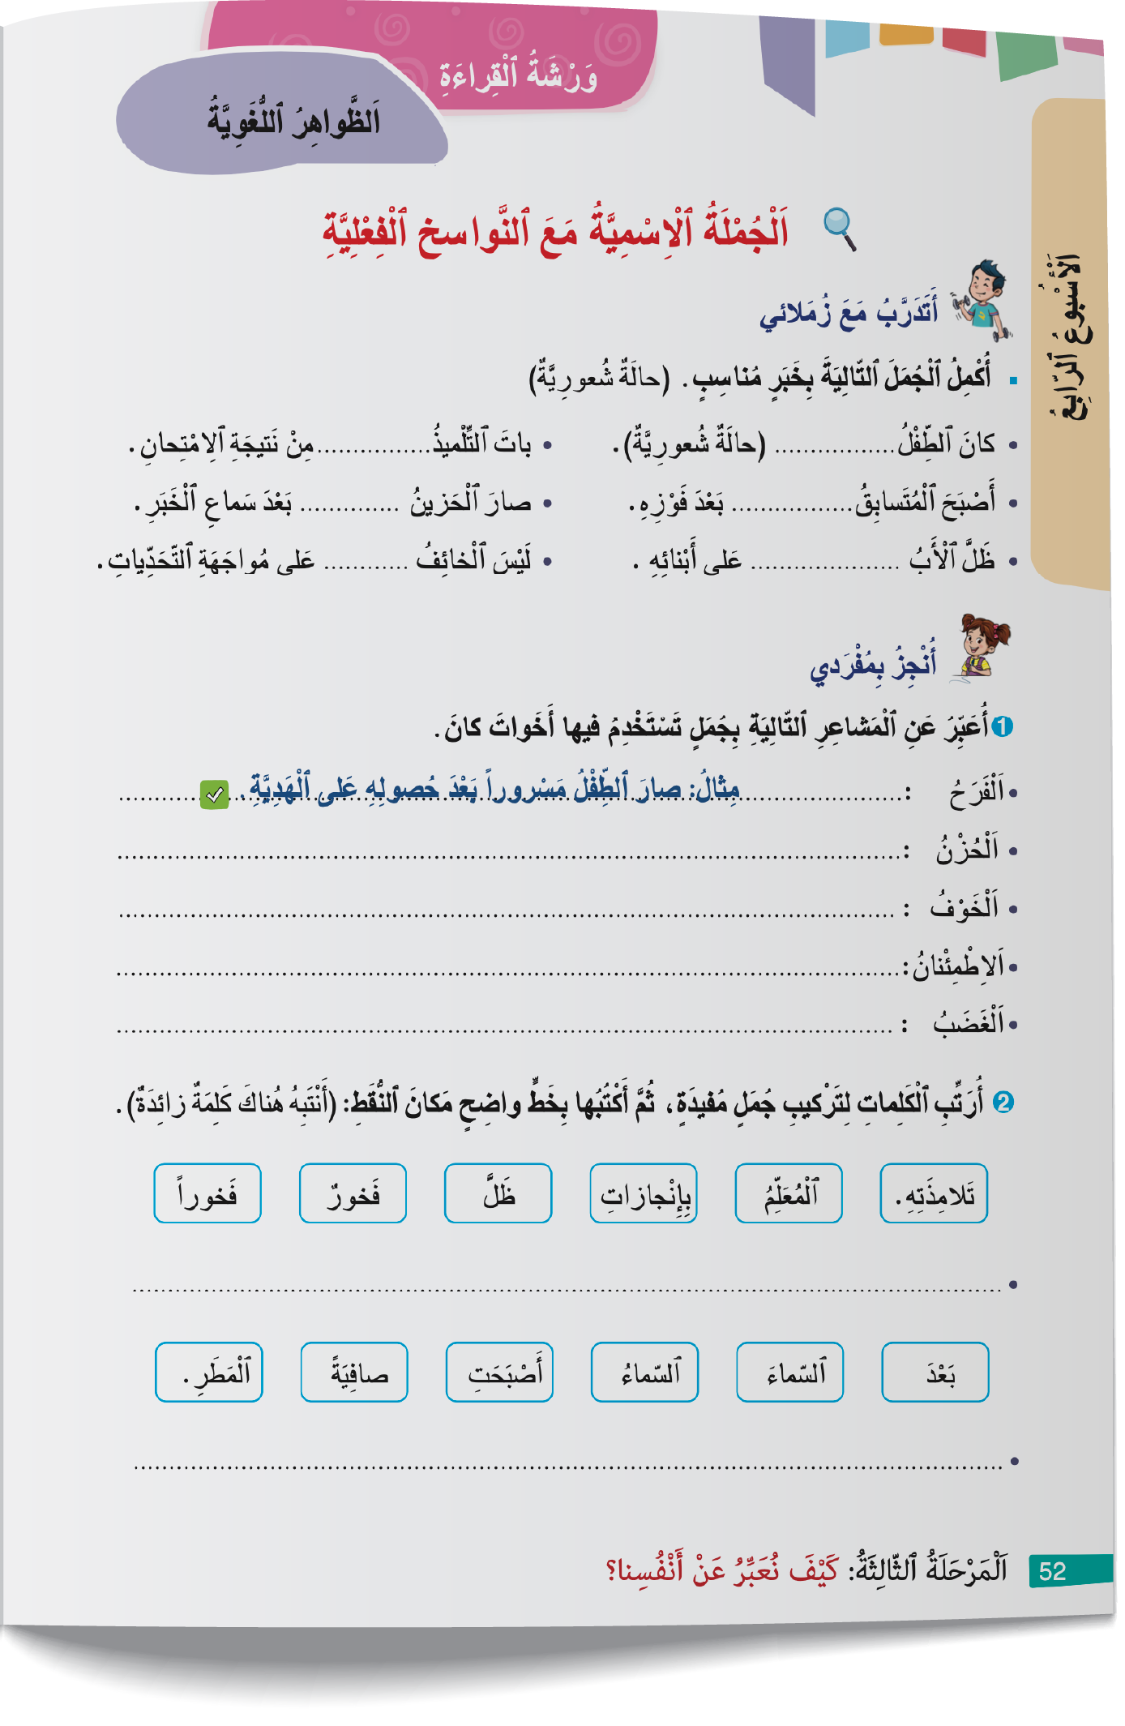
أحسنتم. خذوا كراساتكم على الصفحة 52
اختــتام الحــصة
الإنتاج الكتابي
قراءة
افتتاح الحصة

Slide 18

من يقرأ التعليمة 1؟ ما المطلوب؟ -أنجزوا بشكل فردي. (ثلاث دقائق)
اختــتام الحــصة
الإنتاج الكتابي
قراءة
افتتاح الحصة

Slide 19

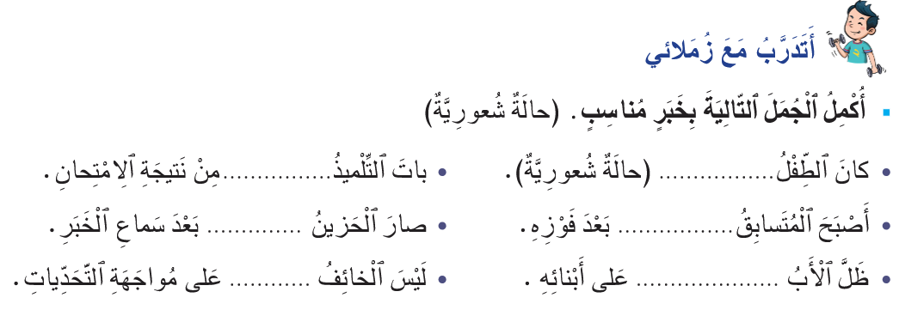
اختــتام الحــصة
الإنتاج الكتابي
قراءة
افتتاح الحصة
في ثنائيات وضح لزميلك كيف توصلت إلى الجواب. (دقيقة واحدة)

Slide 20
اختــتام الحــصة
الإنتاج الكتابي
قراءة
افتتاح الحصة
نصحح جملة جملة. من يقرأ الجملة الأولى؟ ... - هل تتفقون؟

Slide 21
اختــتام الحــصة
الإنتاج الكتابي
قراءة
افتتاح الحصة
يمكن أن نقول كذلك
مُتَفائِلاً
حَزيناً.
فَرِحاً
سَعيداً
جَريئاً
قَلِقاً

Slide 22
من يقرأ التعليمة 2 ضمن "أنجز بمفردي"؟ -أنجزوا بشكل فردي. (ثلاث دقائق)
اختــتام الحــصة
الإنتاج الكتابي
قراءة
افتتاح الحصة

Slide 23
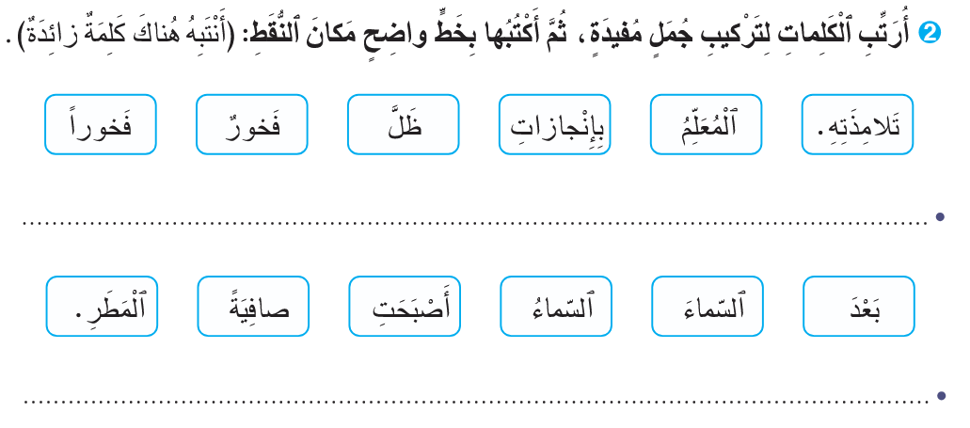
اختــتام الحــصة
الإنتاج الكتابي
قراءة
افتتاح الحصة
انتهى الوقت. من يتقاسم الجملة الأولى؟ هل تتفقون؟ لماذا؟
يبرر المتعلمون اختياراتهم.
ظَلَّ ٱلْمُعَلِّمُ فَخوراً بِإِنْجازاتِ تَلامِذَتِهِ.
أَصْبَحَتِ ٱلسَّماءُ صافِيَةً بَعْدَ ٱلْمَطَرِ.

Slide 24

فسحة قصيرة

Slide 25
ننشد قصيدة "هداياي".
اختــتام الحــصة
الإنتاج الكتابي
قراءة
افتتاح الحصة
قَصيدَةُ "هَدايايَ"

Slide 26
إنتاج كتابي
الإنتاج الكتابي
التعبير عن المشاعر (4)

Slide 27
في حصة الإنتاج الكتابي اليوم ستتعلمون كيف تعبرون عن المشاعر تجاه شخص.
اختــتام الحــصة
الإنتاج الكتابي
قراءة
افتتاح الحصة
أَبي
أُمّي
أُعَبِّرُ عَنْ مَشاعِري تُجاهَ شَخْصٍ.
أُسْتاذي
غَريبٌ
صَديقي

Slide 28
من يذكر شعورا شعر به تجاه شخص ما؟ (دقيقة)
اختــتام الحــصة
الإنتاج الكتابي
قراءة
افتتاح الحصة
أَبي
أُمّي
أُعَبِّرُ عَنْ مَشاعِري تُجاهَ شَخْصٍ.
أُسْتاذي
غَريبٌ
صَديقي

Slide 29
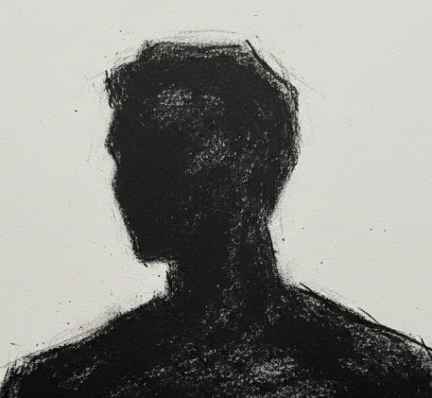
أحسنتم. تابعوا معي كيف سأعبر عن مشاعري تجاه شخص.
اختــتام الحــصة
الإنتاج الكتابي
قراءة
افتتاح الحصة

Slide 30
أولا أحدد من هو هذا الشخص. هذا الشخص هو أخي أحمد.
اختــتام الحــصة
الإنتاج الكتابي
قراءة
افتتاح الحصة
أَخي أَحْمَدُ.
1. مَنْ هذا ٱلشَّخْصُ؟
أَخي أَحْمَدُ

Slide 31
ثانيا أحدد شعوري عندما أراه. أي بماذا أشعر؟ أقول: أشعر بالفرح عندما أرى أخي.
اختــتام الحــصة
الإنتاج الكتابي
قراءة
افتتاح الحصة
أَخي أَحْمَدُ.
1. مَنْ هذا ٱلشَّخْصُ؟
أَشْعُرُ بِٱلْفَرَحِ عِنْدَما أَرى أَخي أَحْمَدَ.
2. ما شُعوري عِنْدَما أَراهُ؟
أَخي أَحْمَدُ

Slide 32
ثالثا أحدد لماذا ينتابني الفرح. ما الشيء الذي يجعلني أفرح؟ أقول: لأن أخي طيب ولطيف.
اختــتام الحــصة
الإنتاج الكتابي
قراءة
افتتاح الحصة
أَخي أَحْمَدُ.
1. ما هذا ٱلشَّخْصُ؟
أَشْعُرُ بِالْفَرَحِ عِنْدَما أَرى أَخي أَحْمَدَ.
2. ما شُعوري عِنْدَما أَراهُ؟
أَخي أَحْمَدُ
لِأَنَّهُ طَيِّبٌ وَلَطيفٌ.
3. لِماذا يَنْتابُني هذا ٱلشُّعورُ؟

Slide 33
رابعا أحدد ما أفعله عندما ألتقيه. أَتَبادَلُ مَعَهُ أَطْرافَ ٱلْحَديثِ. أُصْغي إِلَيْهِ بِٱهْتِمامٍ.
اختــتام الحــصة
الإنتاج الكتابي
قراءة
افتتاح الحصة
أَخي أَحْمَدُ.
1. ما هذا ٱلشَّخْصُ؟
أَشْعُرُ بِالْفَرَحِ عِنْدَما أَرى أَخي أَحْمَدَ.
2. ما شُعوري عِنْدَما أَراهُ؟
أَخي أَحْمَدُ
لِأَنَّهُ طَيِّبٌ وَلَطيفٌ.
3. لِماذا يَنْتابُني هذا ٱلشُّعورُ؟
أَتَبادَلُ مَعَهُ أَطْرافَ ٱلْحَديثِ. أُصْغي إِلَيْهِ بِٱهْتِمامٍ.
4. ماذا أَفْعَلُهُ عِنْدَما أَلْتَقيهِ؟

Slide 34
أجمع العناصر وأكتب فقرة أعبر فيها عن مشاعري.
اختــتام الحــصة
الإنتاج الكتابي
قراءة
افتتاح الحصة
أَشْعُرُ بِٱلْفَرَحِ عِنْدَما أَرى أَخي لِأَنَّهُ طَيِّبٌ وَلَطيفٌ. عِنْدَما أَلْتَقيهِ، أَتَبادَلُ مَعَهُ أَطْرافَ ٱلْحَديثِ وَأُصْغي إِلَيْهِ بِٱهْتِمامٍ.

Slide 35

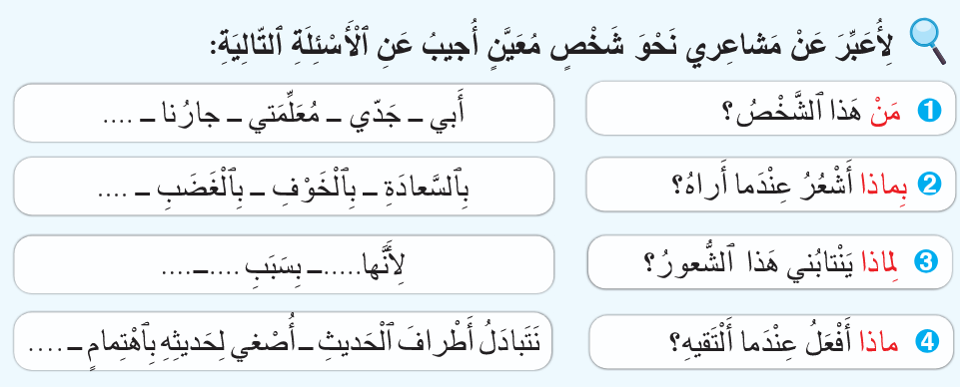
نتذكر جميعا. سأقرأ.
اختــتام الحــصة
الإنتاج الكتابي
قراءة
افتتاح الحصة

Slide 36
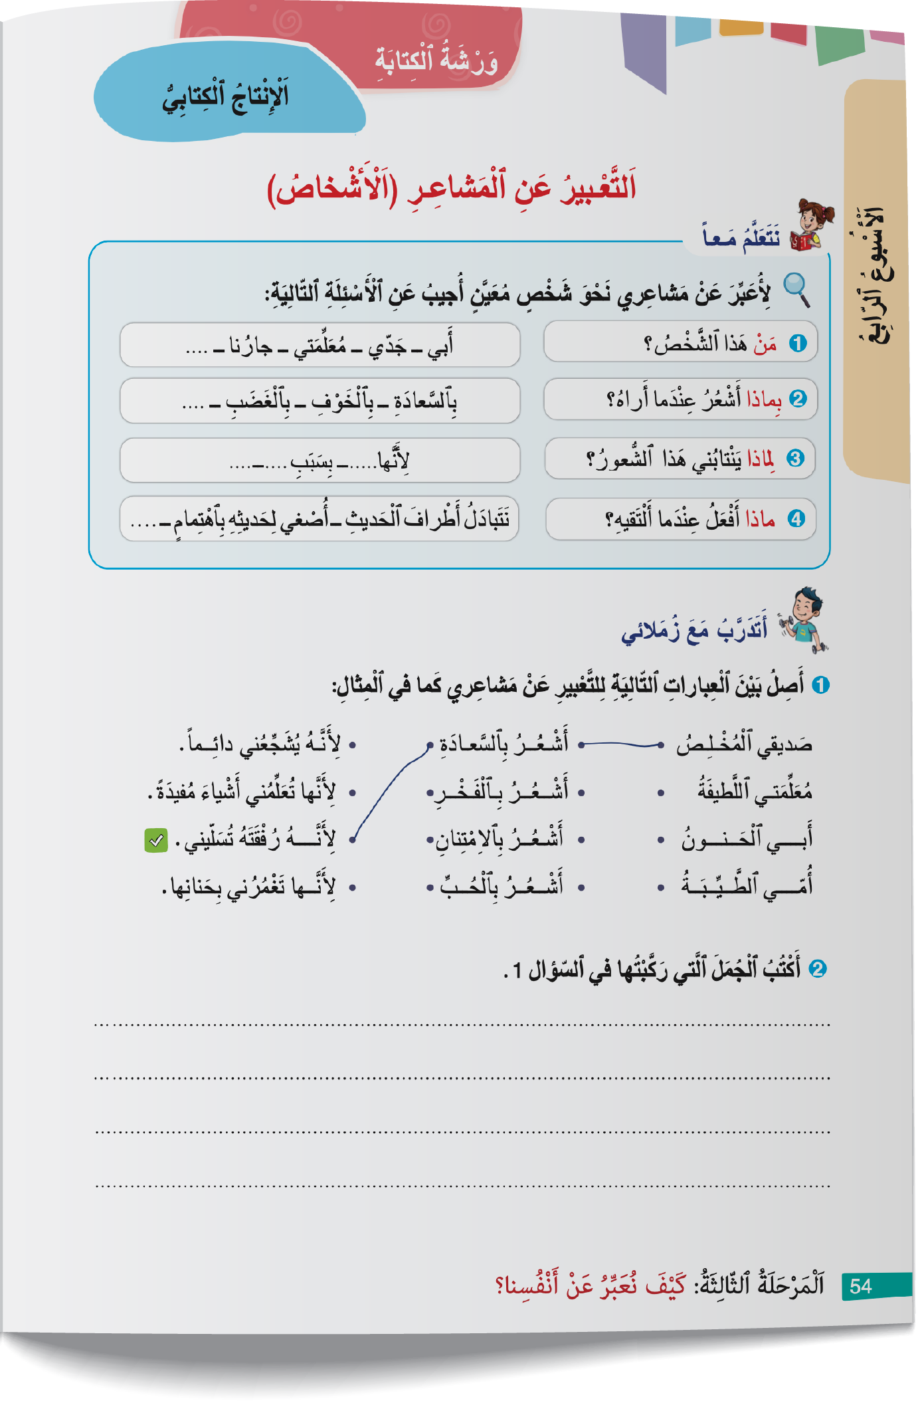
خذوا الصفحة 54. من يقرأ التعليمة 1؟ ما المطلوب؟ - أنجزوا بشكل فردي كما في المثال.
اختــتام الحــصة
الإنتاج الكتابي
قراءة
افتتاح الحصة

Slide 37
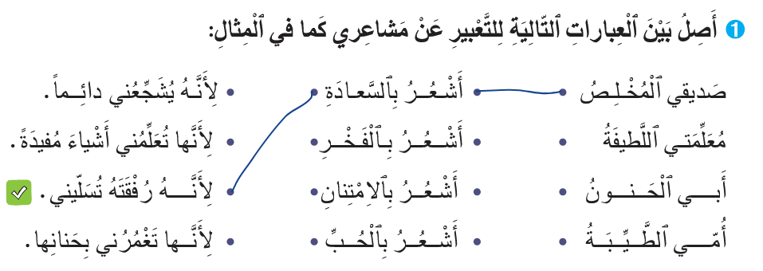
في ثنائيات، تقاسموا إجاباتكم. أمامكم دقيقة واحدة.
اختــتام الحــصة
الإنتاج الكتابي
قراءة
افتتاح الحصة

Slide 38
نصحح. ما الشعور المرتبط بالمعلمة اللطيفة؟ لماذا؟
اختــتام الحــصة
الإنتاج الكتابي
قراءة
افتتاح الحصة

Slide 39
من يقرأ التعليمة الثانية؟ أنجزوا فرديا. أمامكم ثلاث دقائق.
اختــتام الحــصة
الإنتاج الكتابي
قراءة
افتتاح الحصة

Slide 40
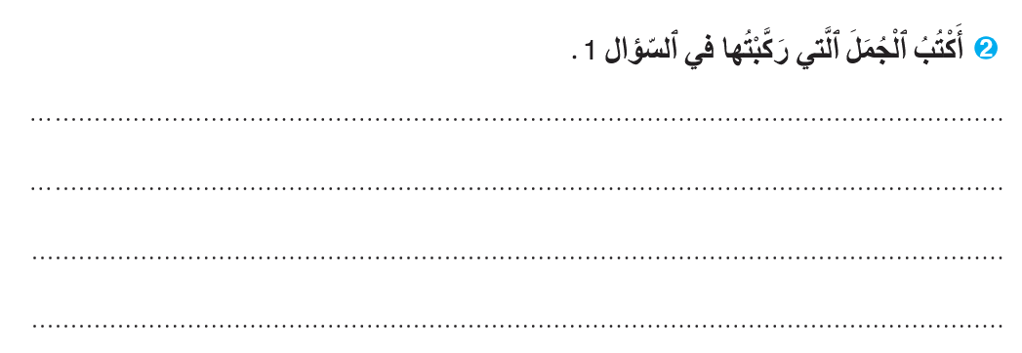
نصحح. سنرى من كتب الجمل كلها بشكل صحيح. من يقرأ الجملة الأولى؟ ...
اختــتام الحــصة
الإنتاج الكتابي
قراءة
افتتاح الحصة
عِنْدَما أَرى صَديقي ٱلْمُخْلِصَ، أَشْعُرُ بِٱلسَّعادَةِ لِأَنَّ رُفْقَتَهُ تُسَلّيني.
عِنْدَما أَلْتَقي مُعَلِّمَتي ٱللَّطيفَةَ، أَشْعُرُ بِٱلِامْتِنانِ لِأَنَّها تُعَلِّمُني أَشْياءَ مُفيدَةً.
عِنْدَما أَكونُ مَعَ أَبي ٱلْحَنونِ، أَشْعُرُ بِٱلْأَمانِ لِأَنَّهُ يُشَجِّعُني دائِماً.
عِنْدَما أَكونُ مَعَ أُمّي ٱلطَّيِّبَةِ، أَشْعُرُ بِٱلْحُبِّ لِأَنَّها تَغْمُرُني بِحَنانِها.

Slide 41
من يقرأ؟ -صححوا.
اختــتام الحــصة
الإنتاج الكتابي
قراءة
افتتاح الحصة
عِنْدَما أَرى صَديقي ٱلْمُخْلِصَ، أَشْعُرُ بِٱلسَّعادَةِ لِأَنَّ رُفْقَتَهُ تُسَلّيني.
عِنْدَما أَلْتَقي مُعَلِّمَتي ٱللَّطيفَةَ، أَشْعُرُ بِٱلِامْتِنانِ لِأَنَّها تُعَلِّمُني أَشْياءَ مُفيدَةً.
عِنْدَما أَكونُ مَعَ أَبي ٱلْحَنونِ، أَشْعُرُ بِٱلْأَمانِ لِأَنَّهُ يُشَجِّعُني دائِماً.
عِنْدَما أَكونُ مَعَ أُمّي ٱلطَّيِّبَةِ، أَشْعُرُ بِٱلْحُبِّ لِأَنَّها تَغْمُرُني بِحَنانِها.

Slide 42
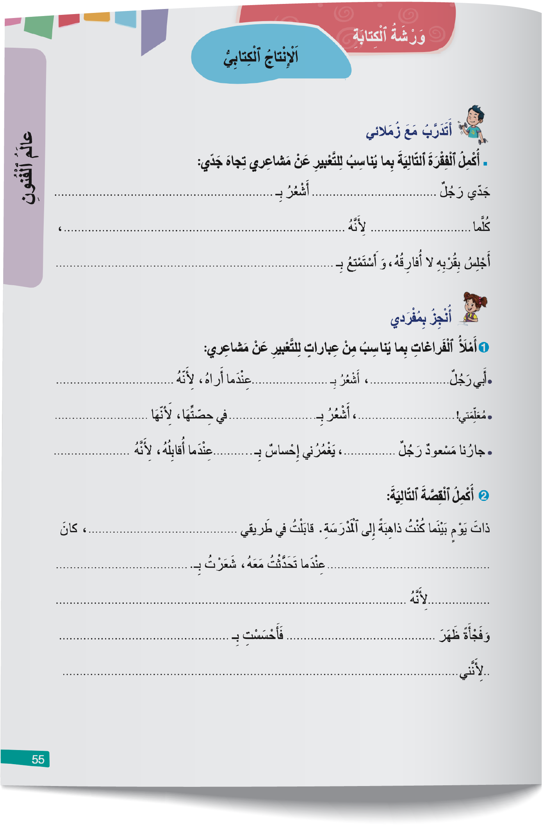
نمر إلى النشاط الموالي ص 55 . من يقرأ التعليمة؟ ما المطلوب. - أنجزوا
اختــتام الحــصة
الإنتاج الكتابي
قراءة
افتتاح الحصة

Slide 43
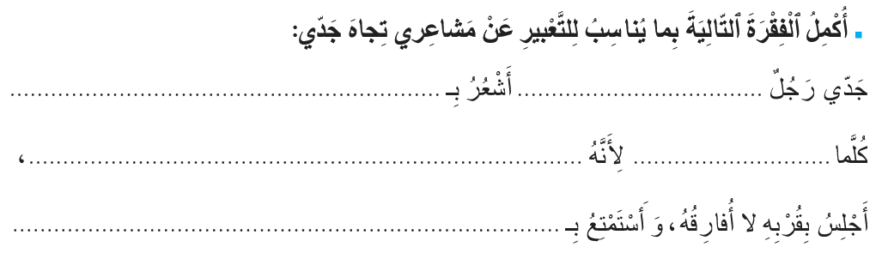
نواصل التصحيح في الحصة الموالية. راجعوا إنتاجاتكم في البيت.
اختــتام الحــصة
الإنتاج الكتابي
قراءة
افتتاح الحصة

Slide 44
اختتام الحصة
اختتام الحصة
ماذا تعلمت اليوم؟
الواجب المنزلي

Slide 45
من يجيب عن السؤال التالي؟
اختــتام الحــصة
الإنتاج الكتابي
قراءة
افتتاح الحصة
مَنْ يُعَبِّرُ عَنْ شُعورِهِ تُجاهِ شَخْصٍ يَخْتارُهُ؟

Slide 46

تذكروا إكمال هذا التمرين ص 55.
اختــتام الحــصة
الإنتاج الكتابي
قراءة
افتتاح الحصة

Slide 47


إلى اللقاء في الحصة المقبلة
اختــتام الحــصة
التعبير الكتابي
قراءة
افتتاح الحصة

Slide 48

بناء على إنجازات المتعلمين خلال الممارسة المستقلة
ما تقديرك لنسبة التحكم في هدف الدرس؟
تسجل النسبة على صفحة اليوم من مذكرة الأستاذ.

